Slide 1
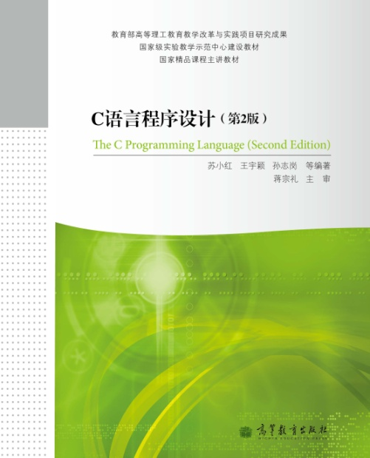
第7章 函数

Slide 2
本章学习内容
 函数定义、函数调用、函数原型、函数的参数传递与返回值
 递归函数和函数的递归调用
 函数封装，函数复用，函数设计的基本原则，程序的健壮性
 变量的作用域与存储类型，全局变量、自动变量、静态变量、寄存器变量
 “自顶向下、逐步求精”的模块化程序设计方法

Slide 3
7.5变量的作用域和存储类型
7.5.1变量的作用域
指在源程序中定义变量的位置及其能被读写访问的范围
分为
  局部变量（Local Variable）
  全局变量（Global Variable )

Slide 4
局部变量（ Local Variable ）
在语句块内定义的变量
  形参也是局部变量
特点
  生存期是该语句块，进入语句块时获得内存，仅能由语句块内语句访问，退出语句块时释放内存，不再有效
  定义时不会自动初始化，除非程序员指定初值
  并列语句块各自定义的同名变量互不干扰

Slide 5
例 不同函数中同名变量
main(){ int a,b;
a=3;
b=4;
printf("main:a=%d,b=%d\n",a,b);
sub();
printf("main:a=%d,b=%d\n",a,b);
}
sub()
{ int a,b;
a=6;
b=7;
printf("sub:a=%d,b=%d\n",a,b);
}
float f1(int a)
{ int b,c;
…….
}
char f2(int x,int y)
{ int i,j;
……
}
main()
{ int m,n;
…….
}
a,b,c有效
x,y,i,j有效
运行结果：
main:a=3,b=4
sub:a=6,b=7
main:a=3,b=4
m,n有效

Slide 6
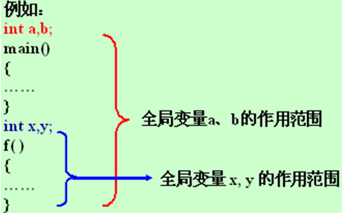
全局变量（ Global Variable ）
在所有函数之外定义的变量
  生存期是整个程序，从程序运行起占据内存，程序运行过程中可随时访问，程序退出时释放内存
  有效范围是从定义变量的位置开始到本程序结束

Slide 7
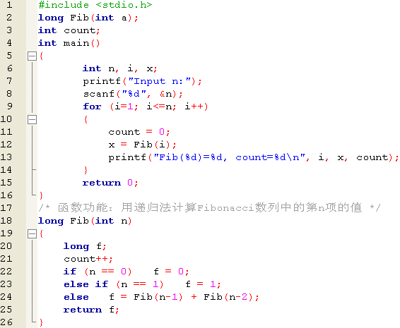
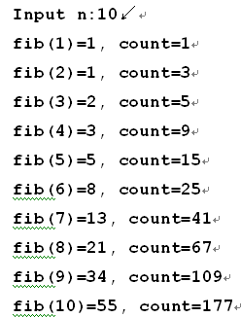
全局变量（ Global Variable ）
  全局变量使函数间的数据交换更容易，更高效，但建议尽量少用，因为谁都可改写它，所以很难确定是谁改写了它
【例7.7】打印计算Fibonacci数列每一项时所需的递归调用次数
全局变量

Slide 8
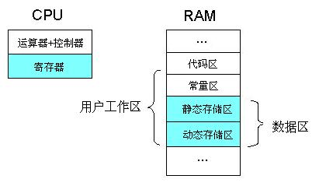
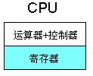
7.5.2变量的存储类型（ Storage Class）
指数据在内存中存储的方式
  即编译器为变量分配内存的方式，它决定变量的生存期
C程序中变量的两种存储方式：静态存储、动态存储

Slide 9
7.5.2变量的存储类型（ Storage Class）
  变量的生存期（Lifetime ）
  决定何时“生”，何时“灭”
静态存储变量：从程序开始执行到程序执行结束
动态存储变量：从变量声明所处的语句块开始执行到语句块执行结束
寄存器中的变量： 同动态存储区

Slide 10
7.5.2变量的存储类型（ Storage Class）
指数据在内存中存储的方式
  即编译器为变量分配内存的方式，它决定变量的生存期
  存储类型 数据类型 变量名;
C程序的存储类别
  auto型（自动变量）
  static型（静态变量）
  extern型（外部变量）
  register型（寄存器变量）
声明变量时，可以指定该变量的存储类型

Slide 11
自动变量和静态变量
auto 数据类型 变量名;
auto只能用于修饰局部变量
  进入语句块时自动申请内存，退出时自动释放内存
  是动态局部变量的缺省的存储类型
静态变量
  static 数据类型 变量名;
  用static 声明局部变量的存储类型时，表明该变量为静态变量
  生存期为整个程序运行期间

Slide 12
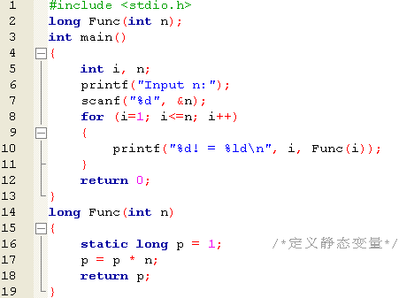
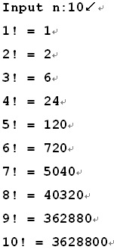
自动变量和静态变量
【例7.10】利用静态变量计算整数n的阶乘n！
静态变量仅初始化一次，变量的值可保存到下次进入函数，使函数具有记忆功能

Slide 13
寄存器变量
寄存器
  CPU内部容量有限、但速度极快的存储器
  register 类型名 变量名;
使用频率比较高的变量声明为register ，可使程序更小、执行速度更快
  现代编译器有能力自动把普通变量优化为寄存器变量，并且可以忽略用户的指定，所以一般无须特别声明变量为register

Slide 14
int p=1,q=5;
float f1(int a)
{ int b,c;
…….
}
int f3()
{…..
}
char c1,c2;
char f2(int x,int y)
{ int i,j;
……
}
main()
{ int m,n;
…….
}
extern char c1,c2;
extern char c1,c2;
扩展后
扩展后
p,q的作用范围
c1,c2
c1,c2
的作用范围
的作用范围
c1,c2的作用范围

Slide 15
局部变量
外部变量
存储类别
auto
register
局部static
外部static
外部
存储方式
动态
静态
存储区
动态区
寄存器
静态存储区
生存期
函数调用开始至结束
程序整个运行期间
作用域
定义变量的函数或复合语句内
本文件
其它文件
赋初值
每次函数调用时
编译时赋初值，只赋一次
未赋初值
不确定
自动赋初值0或空字符
局部变量默认为auto型
register型变量个数受限,且不能为long, double, float型
局部static变量具有全局寿命和局部可见性
局部static变量具有可继承性
extern不是变量定义,可扩展外部变量作用域

Slide 16
例 文件file1.c
int a;
main( )
{ …….
…….
f2;
…….
f1;
…….
}
f1( )
{ auto int b;
………
f2;
……..
}
f2( )
{ static int c;
………
}
a作用域
main
f2
main
f1
f2
f1
main
a生存期:
b生存期:
c生存期:
b作用域
C作用域

Slide 17
例 变量的寿命与可见性
-------Main------
i:1 a:0 b:-10 c:0
#include <stdio.h>
int i=1;
main()
{ static int a;
register int b=-10;
int c=0;
printf("-----MAIN------\n");
printf("i:%d a:%d \
b:%d c:%d\n",i,a,b,c);
c=c+8;
other();
printf("-----MAIN------\n");
printf("i:%d a:%d \
b:%d c:%d\n",i,a,b,c);
i=i+10;
other();}
33
75
全局i
43
1
------Other------
i:33 a:4 b:0 c:15
main: a
0
6
静态
存储区
4
other: a
2
6
other: b
4
0
-------Main-----
i:33 a:0 b:-10 c:8
-------Other-------
i:75 a:6 b:4 c:15
动态
存储区
15
15
10
other: c
10
other: c
0
main:c
8
other()
{ static int a=2;
static int b;
int c=10;
a=a+2; i=i+32; c=c+5;
printf("-----OTHER------\n");
printf("i:%d a:%d \
b:%d c:%d\n",i,a,b,c);
b=a;}
register
b:-10

Slide 18
7.6模块化程序设计
模块各司其职
  每个模块只负责一件事情，它可以更专心
  便于进行单个模块的设计、开发、调试、测试和维护等工作
  一个模块一个模块地完成，最后再将它们集成
开发人员各司其职
  按模块分配任务，职责明确
  并行开发，缩短开发时间
什么时候需要模块化？
  某一功能，如果重复实现3遍以上，即应考虑模块化，将它写成通用函数，并向小组成员发布

Slide 19

7.6模块化程序设计
模块化的优点——复用
  构建新的软件系统可以不必每次从零做起，直接使用已有的经过反复验证的软构件，组装或加以合理修改后成为新的系统，提高软件生产率和程序质量
    在其他函数的基础上构造程序
  拿来拿去主义，指尽可能复用其他人现成的模块
    不是人类懒惰的表现，而是智慧的表现
  一般要靠日积月累才能建立可以被复用的软件库
    前期投入多，缺乏近期效益，大部分公司都注重近期效益，是为了生存，所以软件复用对公司来说不是最高优先级

Slide 20
7.6模块化程序设计
功能分解
  自顶向下、逐步求精的过程
模块分解的基本原则
  保证模块的相对独立性——高聚合、低耦合
  模块的实现细节对外不可见——信息隐藏
    外部：关心做什么；内部：关心怎么做
设计好模块接口
  接口指罗列出一个模块的所有的与外部打交道的变量等
  定义好后不要轻易改动
  在模块开头（文件的开头）进行函数声明

Slide 21
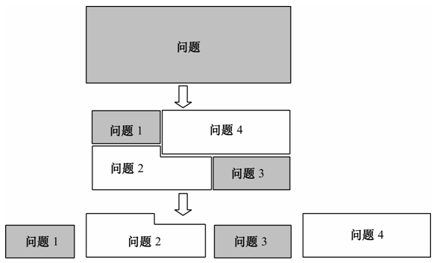

7.6模块化程序设计
逐步求精（Stepwise Refinement）
  由不断的自底向上修正所补充的自顶向下（Top-down）的程序设计方法

Slide 22
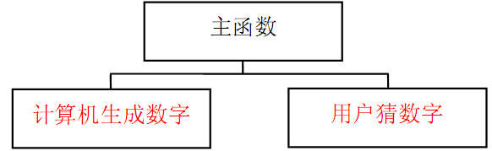
【例7.11】用函数完成猜数游戏
猜多个数，10次猜不对就猜下一个数
模块分解过程
开始
为程序运行所做的准备工作
初始化
主功能
退出处理
在退出前要做的事情，如打印结果、资源释放等
结束

Slide 23
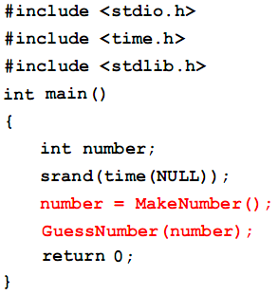
【例7.11】用函数完成猜数游戏
开始
生成数字
猜数字
结束

Slide 24
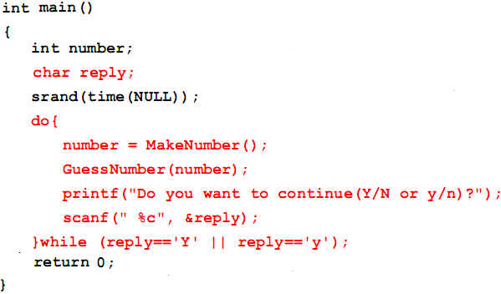
【例7.11】用函数完成猜数游戏
开始
生成数字
猜数字
Y
是否继续？
N
结束

Slide 25
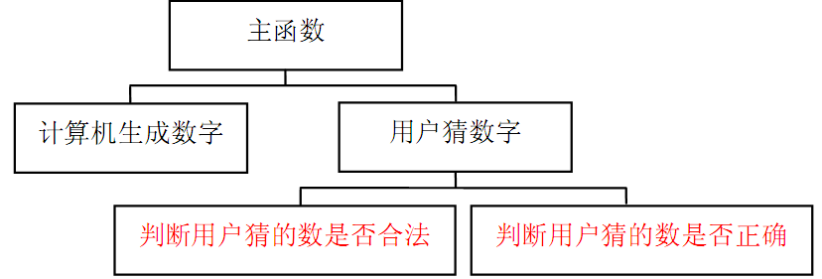
【例7.11】用函数完成猜数游戏
开始
输入数字
Y
猜得对吗？
N
提示大小
次数<10？
Y
N
处理用户输入，判断是否有输入错误，
是否在合法的数值范围内
结束

Slide 26
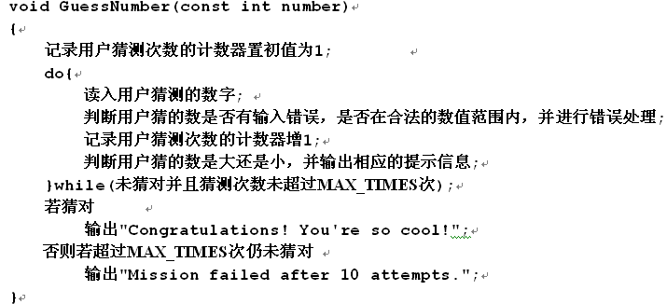
【例7.11】用函数完成猜数游戏

Slide 27
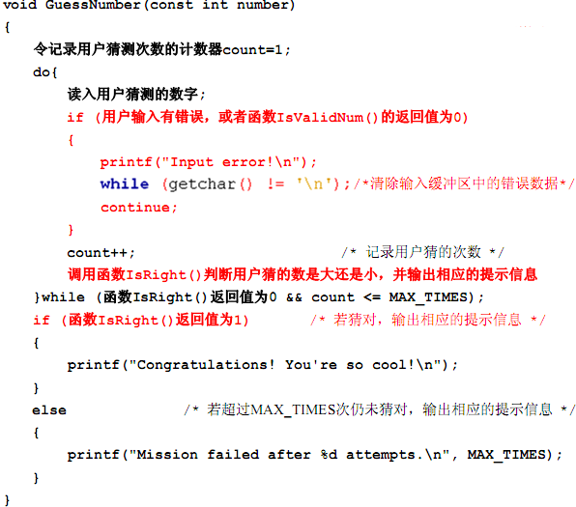
【例7.11】用函数完成猜数游戏

Slide 28
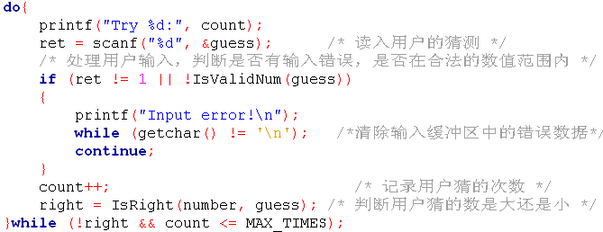
【例7.11】用函数完成猜数游戏

Slide 29
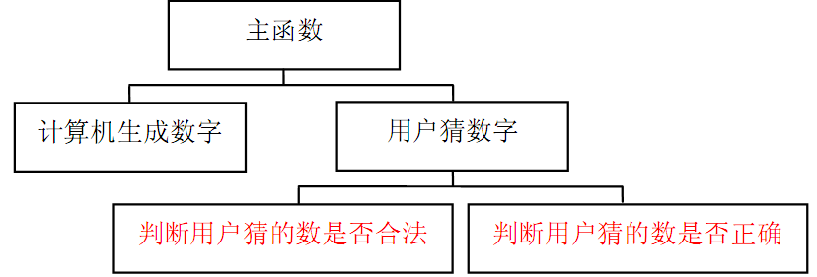
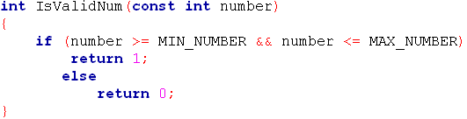
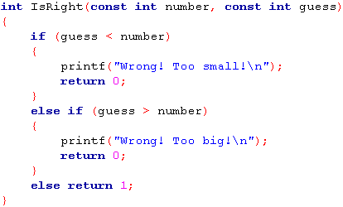
【例7.11】用函数完成猜数游戏
int MakeNumber(void)
{
int number;
number = (rand() % (MAX_NUMBER - MIN_NUMBER + 1) ) + MIN_NUMBER;
assert(number >= MIN_NUMBER && number <= MAX_NUMBER);
return number;
}
使用断言（Assert）防止某些参数获得非法值，在程序调试和测试时发现错误

